Slide 1
ESTRATÉGIA, RISCO, PODER
Palestra/Colóquio ITA
Roteiro
Albano F. H. Felippe
Albano Fonseca H. Felippe Consultor
Colóquios – Turma 13 – ITA
16 de junho de 2009
1
Notes:
1

Slide 2
Albano Fonseca H. Felippe Consultor
Colóquios – Turma 13 – ITA
16 de junho de 2009
2
Notes:
2

Slide 3
Introdução
Com prazer participo desta Programação com a Turma 2013
Objetivo
Partilhar minha experiência vivida e apresentar conceitos básicos de
Estratégia, Risco e Poder.
Trata-se resumo de minha palestra profissional sobre esses tópicos
ajustada para o tempo disponível
Previsão de 30 a 40 minutos.
Albano Fonseca H. Felippe Consultor
Colóquios – Turma 13 – ITA
16 de junho de 2009
3
Notes:
3

Slide 4
Palestrante
ALBANO F. H. FELIPPE
Formação Escolar
Engenheiro de Aeronáutica - Aerovias, ITA, 1959.
Estágios e cursos na França, Suécia e Inglaterra em 1960/61
Pós-graduação em Administração, FGV, São Paulo, SP., 1977
Experiência Profissional
Entre 1961 e 1978 trabalhou em diversas atividades inclusive no Mercado Financeiro.
Em 1979 iniciou atividades por conta própria
Atuou politicamente pelo PSD tendo sido candidato
Vereador, Deputado Federal e Vice Governador em Minas Gerais
Albano Fonseca H. Felippe Consultor
Colóquios – Turma 13 – ITA
16 de junho de 2009
4
Notes:
4

Slide 5
Estratégia
Albano Fonseca H. Felippe Consultor
Colóquios – Turma 13 – ITA
16 de junho de 2009
5
Notes:
5

Slide 6
Estratégia - Introdução
Mintzberg, no seu livro “Strategic Safari”, comentando a respeito das escolas de pensamento estratégico,
“... como ninguém tem uma visão completa, amarra seu pensamento num ponto de vista e fica em completa ignorância do resto”.
Não há consenso nas definições de Estratégia
A definição varia conforme o setor considerado
A palavra”Estratégia” é polivalente / Tem muitos significados
Albano Fonseca H. Felippe Consultor
Colóquios – Turma 13 – ITA
16 de junho de 2009
6
Notes:
6

Slide 7
Estratégia – Exemplos de Definições
Sete definições de Estratégia ( Google / Wikipédia )
1 - Estratégia é a definição de como os recursos serão alocados para se atingir determinado objetivo.
2 – Estratégia é a ciência dos movimentos e planejamento da guerra e do domínio econômico.
3- Estratégia é a arte da dialética das vontades valendo-se da força para resolver o seu conflito (Gen. André Beaufre)
4- Estratégia é a arte militar de planejar e executar movimentos e operações de tropas, navios e aviões, visando a alcançar ou manter posições relativas a potenciais bélicos favoráveis a futuras ações táticas sobre determinados objetivos.
5- Estratégia é a arte militar de escolher onde, quando e com que travar um combate ou uma batalha.
6- Estratégia é a arte de aplicar os meios disponíveis com vista a consecução de objetivos específicos.
7- Estratégia é a arte de explorar condições favoráveis com o fim de alcançar objetivos específicos.
Albano Fonseca H. Felippe Consultor
Colóquios – Turma 13 – ITA
16 de junho de 2009
7
Notes:
7

Slide 8
Estratégia – Pensamento Estratégico
Dez escolas do Pensamento Estratégico ( Strategic Safari, Mintzberg, ... )
Escolas de natureza Prescritiva
1-Escola do Projeto - estratégia como processp de concepção
2-Escola de Planejamento - estratégia como processo formal
3-Escola de Posicionamento - estratégia como processo analítico
Escolas de natureza Descritiva
4-Escola Empreendedora - estratégia como processo visionário
5-Escola Cognitiva - estratégia como processo mental
6-Escola do Aprendizado - estratégia como processo emergente
7-Escola do Poder - estratégia como processo negociação
8-Escola Cultural - estratégia como processo coletivo
9-Escola Ambiental- estratégia como processo reativo
10-Escola da Configuração - estratégia como processo de transformação
( teológico, sociológico, ideológico e ecológico)
Albano Fonseca H. Felippe Consultor
Colóquios – Turma 13 – ITA
16 de junho de 2009
8
Notes:
8

Slide 9
Estratégia – Definição (Palestrante)
Definição Adotada
Estratégia é análise das consequências futuras de decisões presentes,
decisões estas tomadas sempre com insuficiência de dados.
Análise >>>>> “Cenários”
Albano Fonseca H. Felippe Consultor
Colóquios – Turma 13 – ITA
16 de junho de 2009
9
Notes:
9

Slide 10
Estratégia – Conclusão
Portanto:
Estratégia consiste em:
Informações
Decisões com consequências futuras
Análise das consequências futuras
Cenários
Albano Fonseca H. Felippe Consultor
Colóquios – Turma 13 – ITA
16 de junho de 2009
10
Notes:
10

Slide 11
Bibliografia - Estratégia
A Arte da Guerra, Sun Tzu, 500 A.C. ( recomendado reler várias vezes )
O Principe, Nicolau Maquiavel, sec. 16
Strategic Safari, Mintzberg, Ahlstrand, Lampel, 2005, Ed. Simon & Schuster
Albano Fonseca H. Felippe Consultor
Colóquios – Turma 13 – ITA
16 de junho de 2009
11
Notes:
11

Slide 12
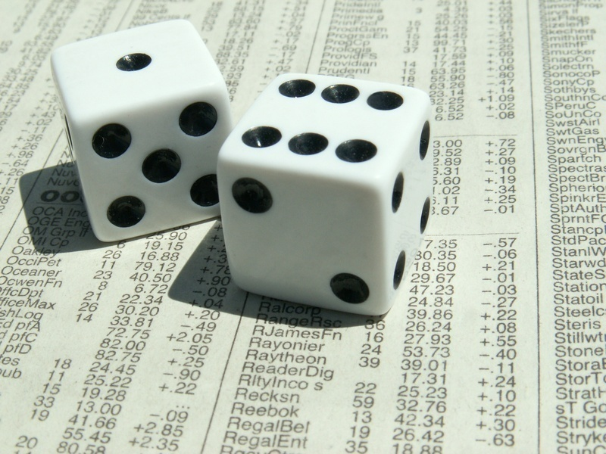
Risco
Albano Fonseca H. Felippe Consultor
Colóquios – Turma 13 – ITA
16 de junho de 2009
12
Notes:
12

Slide 13
Risco - Definição
Risco é a probabilidade de dar “zebra”
( ocorrência de evento desfavorável )
Risco de Crédito
Risco de Mercado
Risco de Crédito negociado a Mercado
Albano Fonseca H. Felippe Consultor
Colóquios – Turma 13 – ITA
16 de junho de 2009
13
Notes:
13

Slide 14
Risco - de Crédito
Risco de Crédito
( Empréstimo )
Mantem titularidade
Tudo combinado no início
“Risco” é o tomador não cumprir o combinado
Cadastro
Garantias ( Hipoteca, Penhor, Aval, Fiador ... )
Albano Fonseca H. Felippe Consultor
Colóquios – Turma 13 – ITA
16 de junho de 2009
14
Notes:
14

Slide 15
Risco – de Mercado
Risco de Mercado
( Compra e Venda )
Fatores fundamentais e psicológicos
Muda titularidade duas vezes
Resultado só no final
“Risco ” é na ocasião da venda o Mercado baixar
Acompanhamento do mercado
Albano Fonseca H. Felippe Consultor
Colóquios – Turma 13 – ITA
16 de junho de 2009
15
Notes:
15

Slide 16
Risco – Diminuir o Risco
Risco de Crédito negociado a Mercado
Open Market
Albano Fonseca H. Felippe Consultor
Colóquios – Turma 13 – ITA
16 de junho de 2009
16
Notes:
16

Slide 17
Risco – Conclusão
Regras Práticas
Além de considerar o “lucro”,
precisa avaliar os “riscos” envolvidos
Só fazer operações bem explicadas e entendidas
Albano Fonseca H. Felippe Consultor
Colóquios – Turma 13 – ITA
16 de junho de 2009
17
Notes:
17

Slide 18
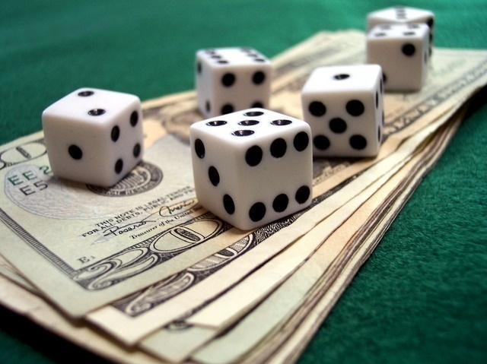
Jogo de Poder
Albano Fonseca H. Felippe Consultor
Colóquios – Turma 13 – ITA
16 de junho de 2009
18
Notes:
18

Slide 19
Poder – Definição
“Poder é a possibilidade de alguém impor sua vontade
sobre o comportamento de outras pessoas”
( Max Weber )
“Os instrumentos pelos quais o Poder é exercido e mantido
são interrelacionados de maneira complexa”
( J. K. Galbraith )
Albano Fonseca H. Felippe Consultor
Colóquios – Turma 13 – ITA
16 de junho de 2009
19
Notes:
19

Slide 20
Poder – Obter / Manter / Exercer
( Itens indicados por J. K. Galbraith )
Bases
Personalidade Dominadora Submissa Conciliadora
Propriedade
(Riqueza)
Organização
Métodos
Condigno
(Punir)
Compensação
(Gratificar)
Condicionamento
(Introjetar)
(Persuadir)
Padrões
Manipulação
(Falsa Esperança)
(Mentir/Enganar)
Defesa
(Por que ?)
(Contradições)
Retaliação
Albano Fonseca H. Felippe Consultor
Colóquios – Turma 13 – ITA
16 de junho de 2009
20
Notes:
20

Slide 21
Poder – Outros Parâmetros
Leis
Oferta / Procura
(Mercado)
Do Tempo
(Chega Primeiro)
Do Mais Forte
Conflitos
Simétrico
Assimétrico
Esperteza + Ganância
Candura + Desprendimento
Atitudes
Sensibilidade ao Jogo
Instintiva
(Cultural)
Estudada (Aprendida)
Albano Fonseca H. Felippe Consultor
Colóquios – Turma 13 – ITA
16 de junho de 2009
21
Notes:
21

Slide 22
Bibliografia / Curso - Poder
A Arte da Guerra, Sun Tzu, 500 A.C.
A Era da Incerteza, J. K. Galbraith, 1979
Anatomia do Poder, J. K. Galbraith, 1986
Curso 101 de Análise Transacional - ( Procurar endereços pelo Google )
Albano Fonseca H. Felippe Consultor
Colóquios – Turma 13 – ITA
16 de junho de 2009
22
Notes:
22

Slide 23
Muito Obrigado.
Albano Fonseca H. Felippe Consultor
Colóquios – Turma 13 – ITA
16 de junho de 2009
23
Notes:
23

